Slide 1
Aula 1 – Algoritmos
Revisão da Lógica de programação e algoritmos

Slide 2
Conceitos Gerais

Slide 3
Computadores e Tarefas
O computador é capaz de auxiliar em qualquer tarefa, mas não tem iniciativa, independência, criatividade ou inteligência.
Por esses motivos é preciso fornecer instruções detalhadas minuciosamente.

Slide 4
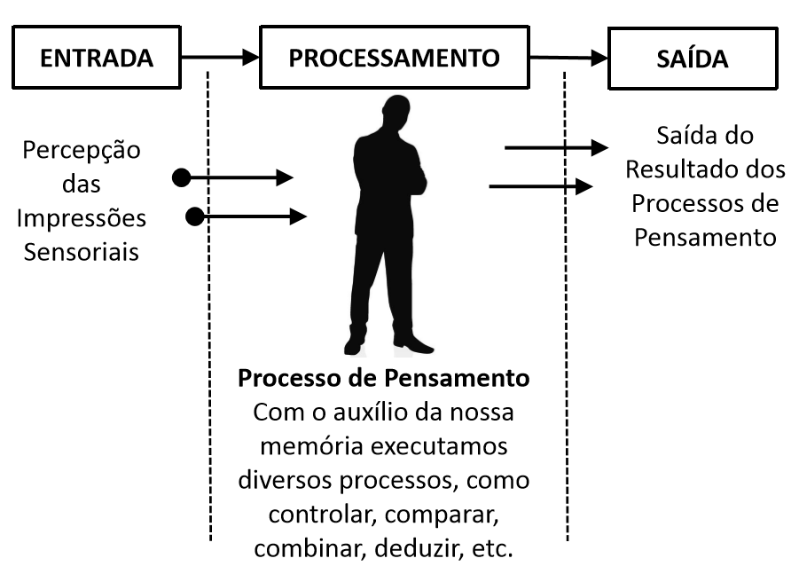
Execução de Tarefas
Analogia com ser humano ?

Slide 5
Conceitos
Programa: Conjunto de instruções para automatização de tarefas.
Linguagem de Máquina: É a linguagem que os computadores entendem, o sistema binário. Analogicamente é a sequência de “0s” e “1s” que representa a ação que o computador deve executar. Teoricamente, as pessoas poderiam escrever os programas diretamente em linguagem de máquina. Praticamente ninguém faz isso pois é uma tarefa muito complicada e demorada.
Executável: É um arquivo contendo as instruções de um programa em Linguagem de Máquina.
Linguagem de Programação: Conjunto de instruções que tentam se aproximar das linguagens humanas. No caso do Java, dizemos que é uma linguagem de programação de “Alto nível”, por tamanha proximidade a nossa linguagem.
Arquivo fonte ou Código fonte: é um arquivo contendo as instruções de um programa em linguagem de programação.
Compilador: Computadores processam apenas instruções de máquina. Por outro lado, pessoas definem as instruções em linguagem de programação. O compilador é o responsável pela tradução do arquivo fonte para a linguagem de máquina para que o processador possa executá-lo. Essa tradução é realizada por programas “especiais” chamados compiladores.

Slide 6
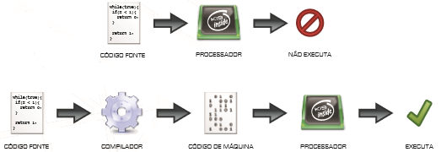
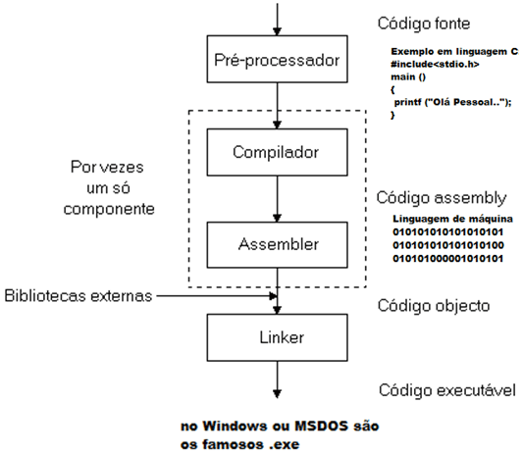
Processo de compilação

Slide 7
Concluímos que:
As etapas para o desenvolvimento de um programa são:
Análise: Estuda-se o enunciado do problema para definir os dados de entrada, o processamento e os dados de saída.
Algoritmo: Descreve-se passo a passo a solução do problema.
Codificação: Transforma-se o algoritmo em códigos de linguagem de programação.

Slide 8
Ou seja, programas são:
Os programas de computadores nada mais são do que algoritmos escritos numa linguagem de computador (C, entre outras) e que são interpretados e executados por uma máquina, no caso um computador.
Notem que dada esta interpretação rigorosa, um programa é por natureza muito específico e rígido em relação aos algoritmos da vida real.

Slide 9
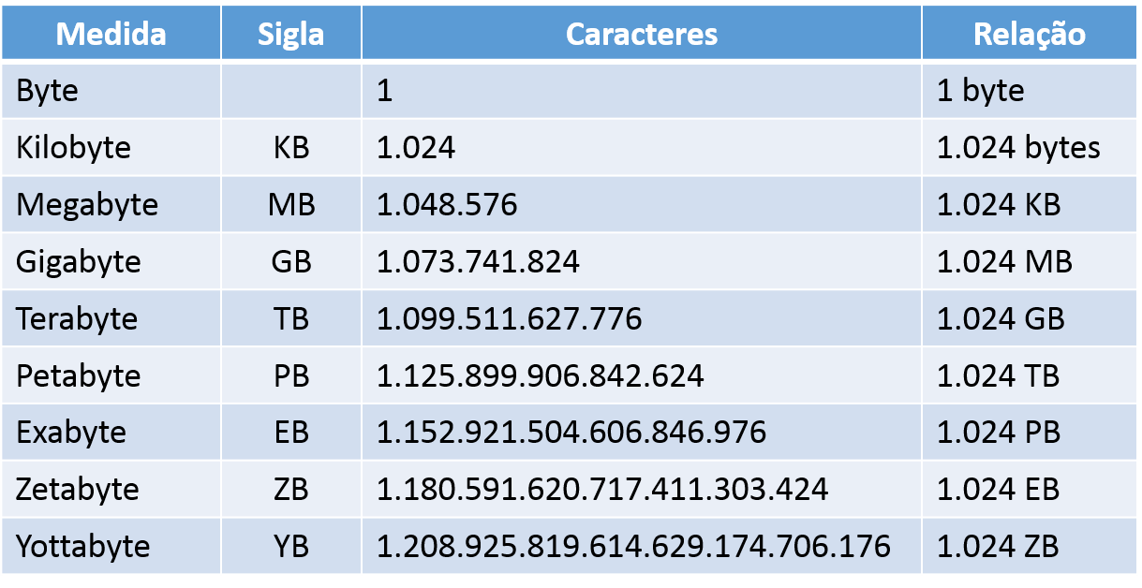
Curisosidade... Unidades de medida

Slide 10
Algoritmos

Slide 11
Ou seja, programas são:
“Um algoritmo é uma sequência de passos que visa atingir um objetivo bem definido.” (FORBELLONE, 1999)
“Algoritmo é a descrição de uma sequencia de passos que deve ser seguida para a realização de uma tarefa.” (ASCENCIO, 1999)
“Algoritmos são conjuntos de passos finitos e organizados que, quando executados, resolvem um determinado problema.” (MANZZANO, 1996)

Slide 12
Funcionamento:
Um algoritmo é um procedimento computacional definido composto de 3 partes
Entrada de dados: São os dados do algoritmo informados pelo usuário
Processamento de dados: São os procedimentos utilizados para chegar ao resultado É responsável pela obtenção dos dados de saída com base nos dados de entrada
Saída de dados: São os dados já processados, apresentados ao usuário

Slide 13
Escrevendo um bom algoritmo:
Para escrever um algoritmo precisamos descrever a sequência de instruções, de maneira simples e objetiva. Algumas dicas:
Usar somente um verbo (imperativo) por frase
Imaginar que você está desenvolvendo um algoritmo para pessoas que não trabalham com computadores
Usar frases curtas e simples
Ser objetivo
Evitar palavras que tenham sentido dúbio

Slide 14
Tipos de Algoritmos:
Descrição Narrativa
Fluxograma
Pseudo-código (também conhecido como Portugol)

Slide 15
Descrição Narrativa

Slide 16
Definição:
Analisar o enunciado do problema;
Escrever em linguagem natural os passos a serem seguidos para a resolução do problema;
Vantagem: Não é necessário aprender novos conceitos.
Desvantagem: Há espaço para múltiplas interpretações.

Slide 17
Exemplo:
Passo 1: Receba a nota da prova 1.
Passo 2: Receba a nota da prova 2.
Passo 3: Some a nota da prova 1 e prova 2.
Passo 4: Divida o resultado por 2.
Passo 5: Exibir o resultado para o usuário.

Slide 18
Pseudo-código

Slide 19
Definição
Analisar o enunciado do problema;
Escrever os passos a serem seguidos para a resolução do problema utilizando regras de sintaxe pré-definidas;
Vantagem: A transcrição do algoritmo para qualquer linguagem de programação é quase imediata, bastando conhecer as palavras reservadas da linguagem de programação de destino.
Desvantagem: É necessário aprender as regras do pseudo-código, a sua sintaxe

Slide 20
Exemplo:
Solicitar ao usuário o seu nome, idade e Sexo. Em seguida, exibir os dados na ordem na qual foi realizada a solicitação:
Algoritmo Dados do Usuário
Inicio
Escreva “Solicitação de dados”
Escreva “Digite o seu nome:”
Leia Nome
Escreva “Digite sua idade:”
Leia Idade
Escreva “Digite seu sexo:”
Leia Sexo
Escreva “Seu nome é :”, Nome
Escreva “Sua idade é :”, Idade
Escreva “Seu sexo é :”, Sexo
Fim.

Slide 21
Atenção!
Até aqui, os algoritmos foram descritos em linguagem natural
Outra forma seria o uso de uma pseudo-linguagem ou pseudo-código:
Emprega uma linguagem intermediária entre a linguagem natural e uma linguagem de programação usada para descrever os algoritmos
O pseudocódigo não requer todo a rigidez sintática necessária numa linguagem de programação, permitindo que o aprendiz se detenha na lógica do algoritmos e não no formalismo da sua representação

Slide 22
Tipos de processamento
Ao elaborar um algoritmo, devemos ter em mente qual o tipo de processamento será executado. Basicamente, existem 3 tipos de processamento:
Processamento sequencial
Processamento condicional
Processamento com repetição (determinada e indeterminada)

Slide 23
Processamento sequencial
As instruções são executadas uma após a outra
Não existe desvio na sequência das instruções
Cada instrução é executada uma única vez
Ex: Imprimir a média aritmética de duas notas
Leia nota1
Leia nota2
media = (nota1 + nota2)/2
Escreva media

Slide 24


Processamento sequencial
A ordem das instruções é importante!
Leia nota1
Leia nota2
Escreva media
media = (nota1 + nota2)/2
media = (nota1 + nota2)/2
Leia nota1
Leia nota2
Escreva media
Leia nota1
Leia nota2
media = (nota1 + nota2)/2
Escreva media

Slide 25
Processamento condicional
Ex: Calcular a média aritmética do aluno (4 provas). Média Final maior ou igual a 7, aprovado.
Algoritmo Média Final
Inicio
Leia N1, N2, N3, N4, MediaFinal
MediaFinal = (N1+N2+N3+N4) /4
Se MediaFinal >= 7 Então
Escreva “Aprovado”
Senão
Escreva “Reprovado”
Fim Se
Fim.

Slide 26
Processamento com repetição
Um conjunto de instruções (pode ser apenas uma) é executado um número definido ou indefinido de vezes
Pode ser determinada por uma condição de parada
O conjunto de instruções é executado enquanto a condição for verdadeira
O teste da condição é realizado antes de qualquer operação

Slide 27
Processamento com repetição
Também chamado de laços condicionais
Repetem um conjunto de comandos em seu interior
Ex: Imprimir a soma dos números inteiro de 1 a N
Soma = 1 + 2 + 3 + ... + N
Necessidade de se identificar o que deve ser repetido no algoritmo
Soma = 1 + 2 + 3 + ... + N

Slide 28
Processamento com repetição
Imprimir a soma dos números inteiro de 1 a N
Soma = 1 + 2 + 3 + ... + N
Identificar: valor inicial (nro = 1), valor final (N), onde o resultado será armazenado (soma), quando parar (nro <= N), variável (contador) que controla o número de repetições (nro), etc.
Leia N
soma = 0
nro = 1
Enquanto nro <= N
soma = soma + nro nro = nro + 1 Escreva soma

Slide 29
Atividade
Crie um pseudo-código que solicite ao usuário a quilometragem e quantos litros gastos durante uma viagem. Em seguida, realize o cálculo da média realizada pelo veículo.
Desenhe o pseudocódigo que tem a função de calcular e exibir o valor total da compra de um determinado produto, que tem o resultado baseado no valor unitário do produto multiplicado pela quantidade adquirida.
Desenvolva um pseudocódigo que verifique se o usuário possui mais de 18 anos.
Ler dois número e imprimir o maior deles.
Desenvolva um pseudocódigo que tem a função de calcular o valor liquido da compra de um determinado produto, sabendo-se que sobre o valor bruto será dado um desconto de “x” informado pelo operador do sistema.
Em uma empresa, será solicitado o salário de um determinado funcionário, para se calcular seu novo salário, sendo que, se este tiver um salário superior a R$ 300,00, o reajuste será de 5%, caso contrário o reajuste será de 8%. Observe que teremos que testar o valor do salário, para saber o índice a ser aplicado

Slide 30
Resolução
1
Algoritmo media
Inicio
Escreva “Digite a Km inicial e QTDE de Litros”
Leia quilometragem
Leia litros
Media = quilometragem / litros
Escreva media
Fim.

Slide 31
Resolução
2
Algoritmo Preço Total
Inicio
Escreva “Entre com a QTDE e o valor unitário do produto”
Leia Quantidade
Escreva “Digite o valor unitário”
Leia Valor_unitário
Valor_total = Valor_unitário * quantidade
Escreva “Valor total da compra”
Escreva Valor_total
Fim.

Slide 32
Resolução
3
Algoritmo Idade
Inicio
Escreva “Digite o seu nome”
Leia Nome
Escreva “Digite a sua idade”
Leia Idade
Se Idade >= 18 Então
Escreva “Aprovado”
Senão
Escreva “Reprovado”
Fim_Se
Fim.

Slide 33
Resolução
4
Algoritmo Maior Número
Inicio
Escreva “Digite o primeiro número”
Leia A
Escreva “Digite o segundo número”
Leia B
Se A > B então
Escreva A;
Senão
Escreva B;
Fim Se
Fim.

Slide 34
Resolução
5
Algoritmo Desconto
Inicio
Escreva “Entre com o valor do produto e o índice de desconto”
Leia Valor_bruto
Leia desconto
Valor_Liquido = (Valor_bruto –((Valor_bruto*desconto)/100))
Escreva “O valor líquido do produto é:”
Escreva Valor_liquido
Fim.

Slide 35
Resolução
6
Algoritmo Salário
Inicio
Escreva “Digite o valor do salário”
Leia Salario
Se Salario <= 300 então
Salario_final = salario * 1,08;
Senão
Salario_final = salario * 1,05;
Fim Se
Escreva “O valor do salário é:”
Escreva Salario_final
Fim.

Slide 36
Fluxograma

Slide 37
Definição
Analisar o enunciado do problema;
Escrever os passos a serem seguidos para a resolução do problema utilizando símbolos gráficos predefinidos;
Vantagem: Fácil entendimento devido aos elementos gráficos.
Desvantagem: É necessário aprender a simbologia dos fluxogramas. O fluxograma não apresenta muitos detalhes do algoritmo.

Slide 38
Atenção!
Existem estudos que comprovam que o ser humano consegue gravar melhor uma mensagem, quando esta é acompanhada de imagens
“Uma imagem vale mais do que mil palavras”
Um fluxograma é um diagrama, escrito em uma notação gráfica simples, usado para representação visual de algoritmos.
Algoritmo -> texto
Fluxograma -> gráfico

Slide 39
Atenção!
Existem estudos que comprovam que o ser humano consegue gravar melhor uma mensagem, quando esta é acompanhada de imagens
“Uma imagem vale mais do que mil palavras”
Um fluxograma é um diagrama, escrito em uma notação gráfica simples, usado para representação visual de algoritmos.
Algoritmo -> texto
Fluxograma -> gráfico

Slide 40
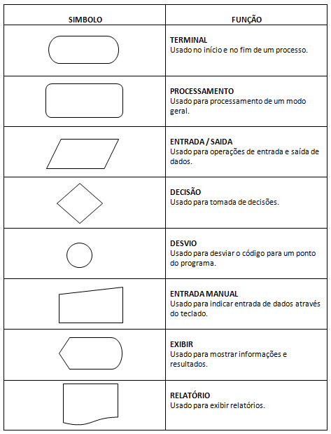
Atividade

Slide 41
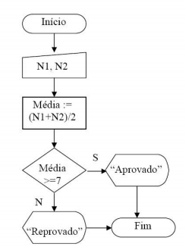
Exemplo

Slide 42
Atividades
Realize o fluxograma dos exercícios anteriores

Slide 43
Fim de aula!
“Pseudocódigo e algoritmos nos ajudam a compreender o fluxo da operação do programa.
Notes:
No modo Apresentação de Slides, clique na seta para entrar no PowerPoint Getting Started Center.

